Slide 1
Окружающий мир
Подготовила
Назранова Дисана 2б класс

Slide 2
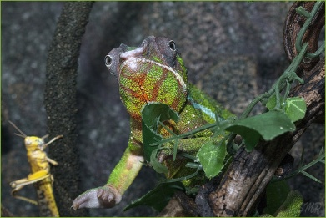
Пантеровый хамелеон
За невероятно короткий период времени пантеровый хамелеон способен поменять множество окрасов, начиная от зеленого и заканчивая ярко-красным. Смена окраса является средством защиты хамелеона. Интересно, что он сам не может менять окрас, так как перемена происходит в результате изменения температуры, настроения или света.

Slide 3
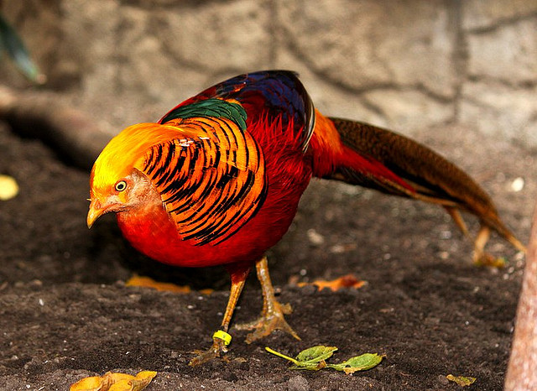
Райская птица
Такое красивое название птица получила из-за своего удивительного внешнего вида. В настоящее время эти роскошные птицы находятся на грани исчезновения, поскольку сегодня браконьеры убивают их за удивительное оперение.

Slide 4
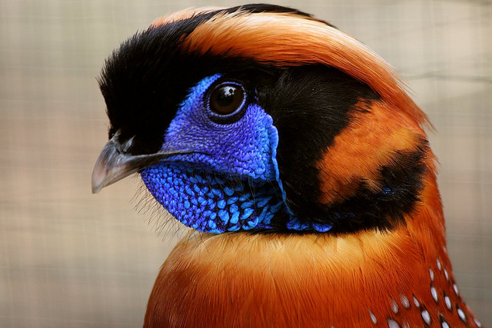
Глазчатый трагопан
Один из представителей фазанов способен поразить человека одним только своим внешним видом. Его пушистая челочка оранжево-коричневого оттенка и грудка, напоминающая сердце, на которой лежит китовая акула, смотрятся невероятно красиво. Если хочется увидеть эту красоту, стоит отправиться в леса Южной Азии, где птицы обитают в больших количествах. Еще одна особенность – это голубой кусочек кожи, похожий на перья

Slide 5
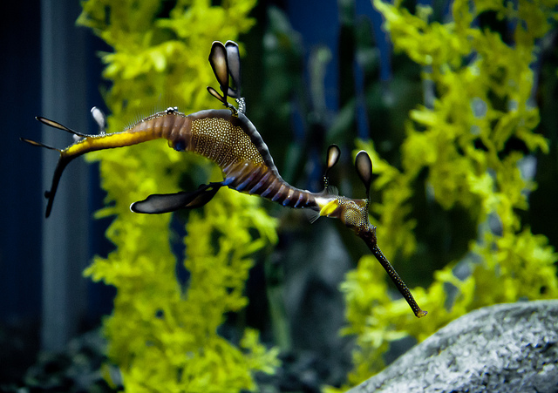
Травяной морской дракон
Подводный мир так красив, что порой кажется, словно он ненастоящий. Одним из самых ярких и великолепных существ подводного мира является морской дракон. Сам травяной дракон внешне очень похож на водоросли, поэтому часто прячется среди них, когда нужно спрятаться от хищников.

Slide 6
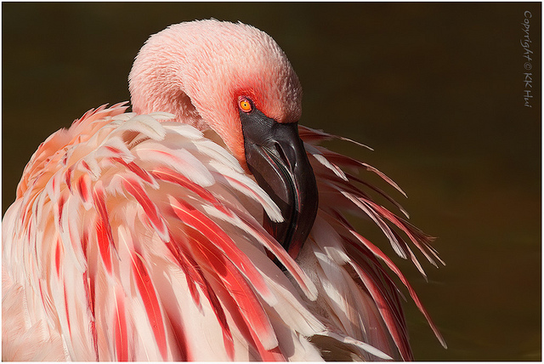
Малый фламинго
Наверное, мало кто знает, что роскошный розовый цвет, который имеет фламинго, на самом деле является результатом поедания водорослей. В данном случае поговорка «ты то, что ты ешь» очень уместна. Из всех представителей семейства фламинго самым маленьким является малый фламинго, что можно понять по одному только названию. Обитают птицы в Африке и в некоторых районах Азии.

Slide 7
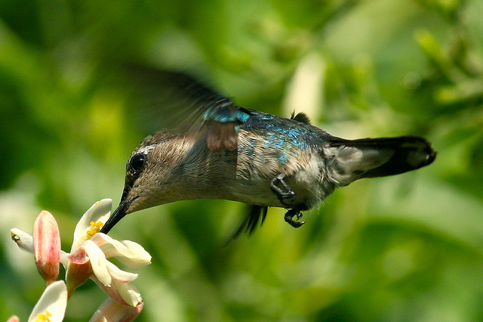
Птичка-колибри
Колибри-пчелка — самая миниатюрная птица, обитающая на нашей планете — Эта птичка меньше многих насекомых. Ее длина —5,7 см, весит малютка — 1,6 г. В полете колибри жужжат, как пчелы, поскольку их крылья делают от восьмидесяти до ста взмахов в секунду. Летают колибри-пчелки со скоростью 80 км/ч. Сфотографировать малютку чрезвычайно сложно. Гнезда этих птичек не больше наперстка. Питаются колибри-пчелки не только цветочным нектаром, зависая над цветком и высасывая сладкое содержимое длинным тонким клювом, но и мелкими насекомыми.

Slide 8
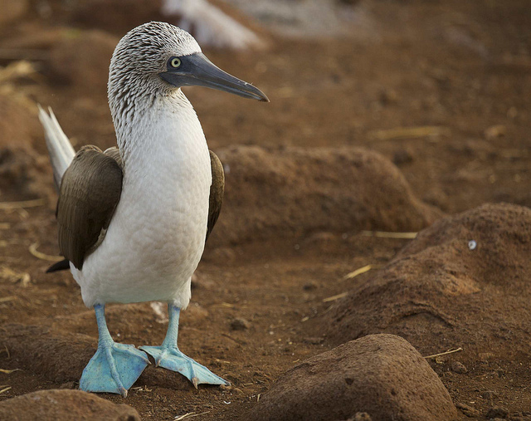
Голубоногая олуша
Сама по себе птица очень красива, однако встретить ее крайне трудно, ведь обитает она на Галапагосских островах и на некоторых других с субтропическим и тропическим климатом.

